Slide 1






Thứ Hai ngày 1 tháng 12 năm 2025

Slide 2


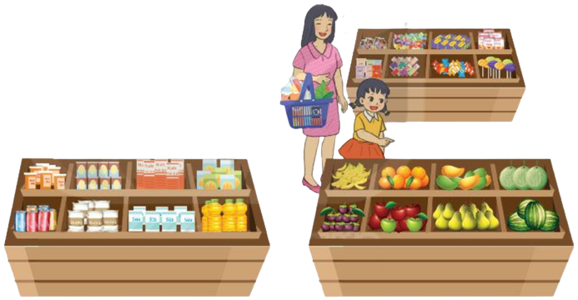
KHỞI ĐỘNG
Trong cửa hàng có rất nhiều mặt hàng. Theo em, chủ cửa hàng đã làm gì để khách hàng có thể tìm kiếm mặt hàng nhanh hơn?

Slide 3


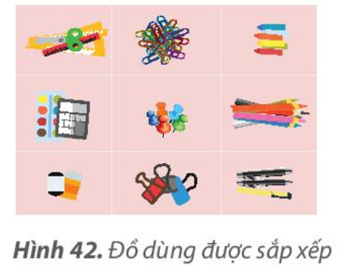
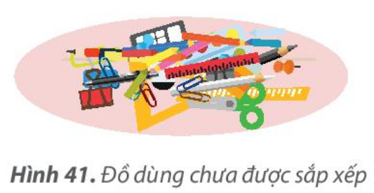


1. SẮP XẾP HỢP LÍ
1
Sắp xếp đồ dùng học tập
HOẠT ĐỘNG
Theo em, khi An cần tìm cục tẩy thì cách để đồ ở hình nào dưới đây giúp An tìm nhanh hơn?

Slide 4

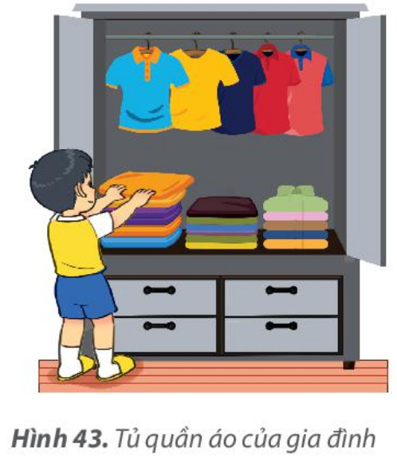

Chúng ta nên sắp xếp các đồ vật hợp lí để dễ dàng hơn trong việc quản lí và tìm kiếm.
Sắp xếp các đồ vật cùng loại thành một nhóm hợp lí, khi có nhu cầu tìm một đồ vật, ta chỉ cần tìm trong nhóm tương ứng đã được sắp xếp. Nhờ vậy, việc tìm kiếm sẽ nhanh hơn.
Ví dụ, trong tủ quần áo của gia đình, quần áo của em được sắp xếp vào các ngăn riêng: ngăn đựng quần, ngăn đựng áo. Trong mỗi ngăn có thể lại chia thành chồng, chẳng hạn chồng áo dài tay, chồng áo cộc tay,...
Sắp xếp các đồ vật hợp lí sẽ giúp em tìm kiếm được nhanh hơn nhờ vào việc tìm kiếm theo quy tắc sắp xếp.

Slide 5

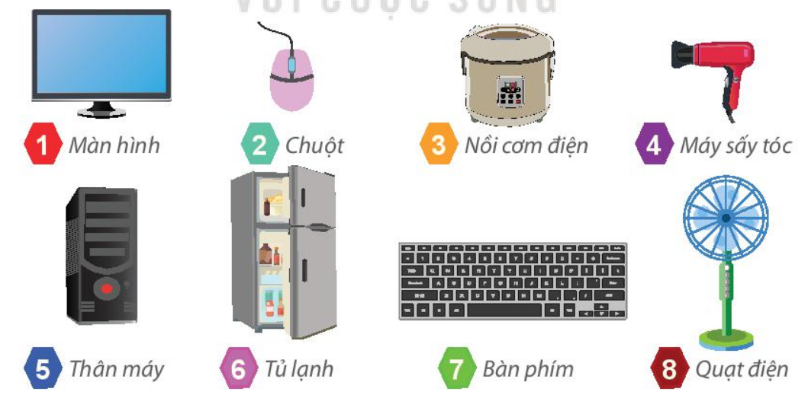

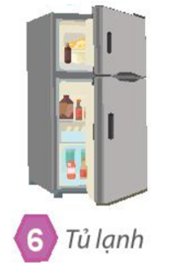
1. Sắp xếp đồ vật hợp lí sẽ giúp chúng ta:
A. Quản lí đồ vật dễ dàng hơn.
B. Quản lí đồ vật để người khác khó tìm thấy.
C. Tìm kiếm đồ vật nhanh hơn.
D. Cả A và C đều đúng.
2. Em hãy sắp xếp các thiết bị sau vào hai nhóm.
Máy tính để bàn
Đồ dùng gia đình
Muốn tìm đúng, nhanh chuột máy tính thì em sẽ tìm như thế nào?

Slide 6

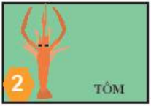
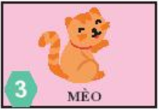
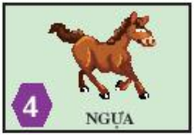
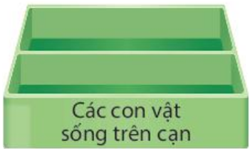
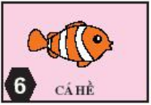
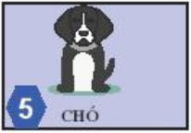
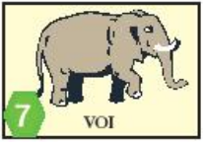
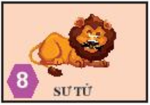
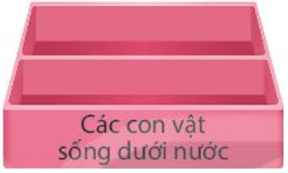
2. SẮP XẾP THEO YÊU CẦU
2
Sắp xếp thẻ tên các con vật vào nhóm
HOẠT ĐỘNG
1. Hãy sắp xếp các thẻ tên con vật vào hai hộp tương ứng với môi trường sống của chúng (dưới nước và trên cạn). Sau khi sắp xếp, em hãy tìm thẻ con voi.

Slide 7
2. SẮP XẾP THEO YÊU CẦU
2
Sắp xếp thẻ tên các con vật vào nhóm
HOẠT ĐỘNG
2. Với hộp các con vật sống trên cạn, em hãy phân loại các con vật sống trong rừng và các con vật nuôi trong gia đình. Sau khi sắp xếp, em hãy tìm lại thẻ con voi
3. Thảo luận với bạn cách em đã tìm thẻ con voi trong mỗi trường hợp trên. Theo em, cách nào tìm nhanh hơn? Vì sao?

Slide 8
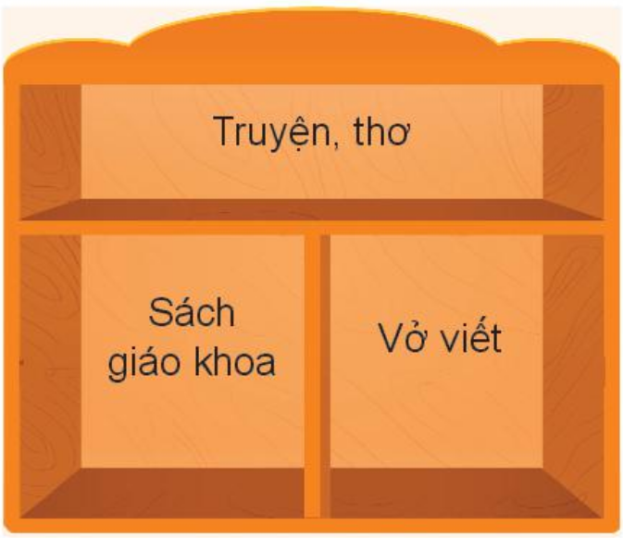

Sắp xếp là việc phân loại đồ vật, dữ liệu vào các nhóm sao cho
đồ vật, dữ liệu trong mỗi nhóm có một số đặc điểm chung.
1. Em hãy sắp xếp sách lên giá sách cho hợp lí.

Slide 9
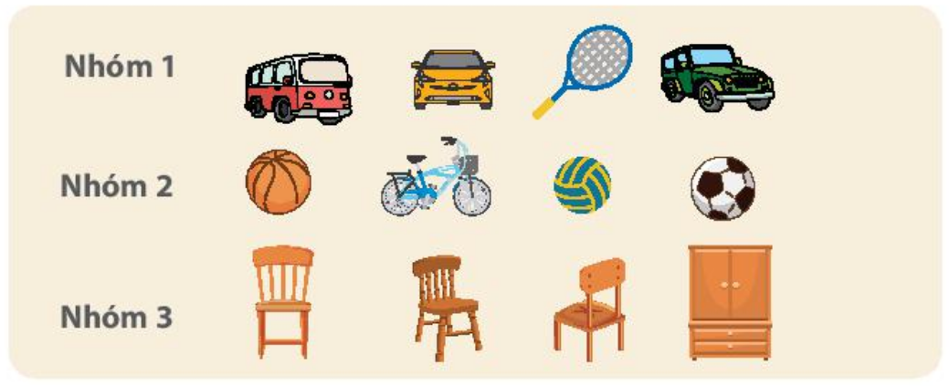

2. Trong mỗi nhóm dưới đây, bạn An đã sắp xếp một đồ chơi không phù hợp vào nhóm. Em hãy giúp bạn An chỉ ra đồ chơi đó nhé.

Slide 10

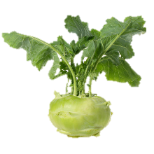


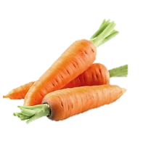




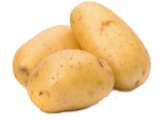
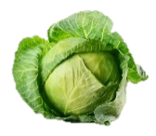
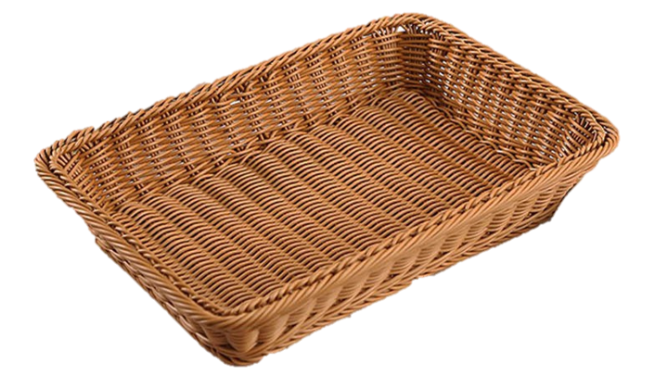

LUYỆN TẬP
1. Em hãy sắp xếp các loại rau quả dưới đây vào ba hộp cho phù hợp:
nhãn
dưa hấu
su hào
cà rốt
mồng tơi
mít
nho
khoai tây
bắp cải
cà tím
rau
rau
củ
quả
rau

Slide 11
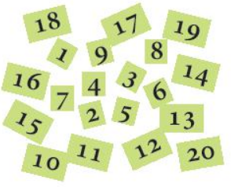

2. An đố Minh: Sắp xếp các số từ 1 đến 20 (gọi là dữ liệu) vào hai nhóm sao cho mỗi nhóm có 10 số và các số trong cùng một nhóm phải có điểm chung. Em hãy giúp Minh thực hiện yêu cầu của An nhé.
Em hãy chọn một bạn trong lớp để đưa ra yêu cầu sắp xếp khác.
VẬN DỤNG
1. Em hãy nêu một ví dụ ở trường hoặc ở gia đình mà em thấy nhờ sắp xếp hợp lí, việc tìm kiếm sẽ nhanh hơn.
2. Em hãy phân loại, sắp xếp lại đồ trong tủ quần áo, góc học tập, ngăn bàn học, ... của gia đình em để tìm kiếm đồ vật được nhanh hơn khi cần.

Slide 12


L
L
LOVE
TẠM BIỆT VÀ HẸN GẶP LẠI
G
PIRCE
L
S
T
H
L

